Slide 1
General Settings

Slide 2
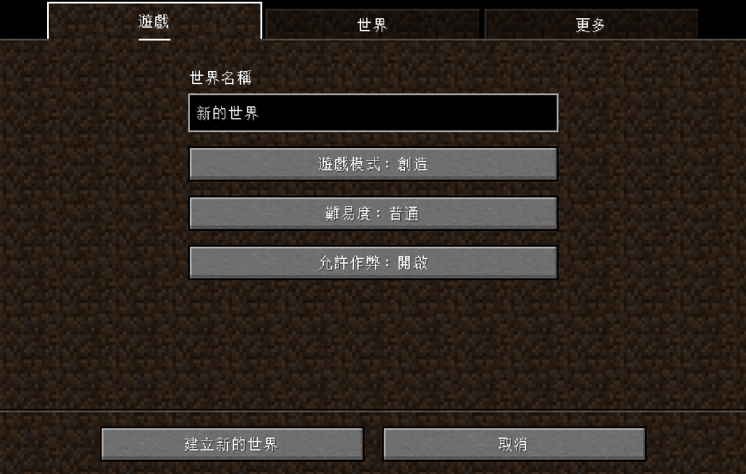

Slide 3
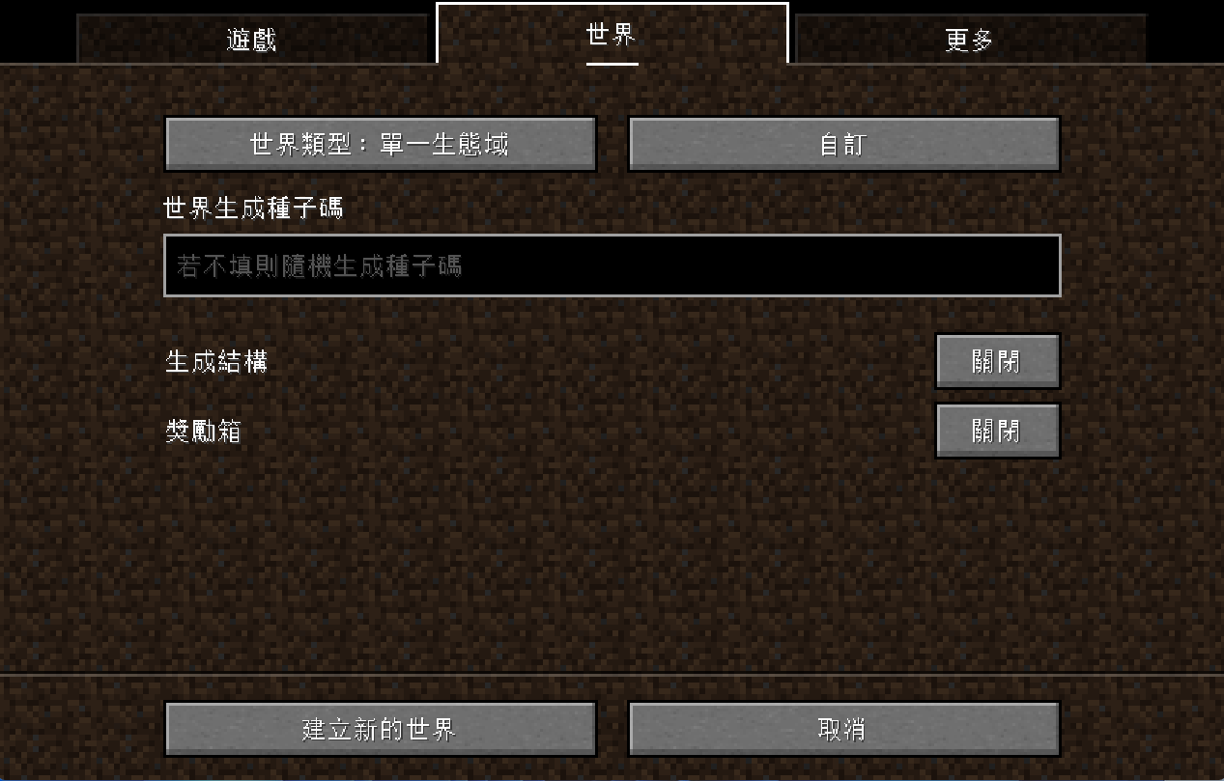
平原

Slide 4
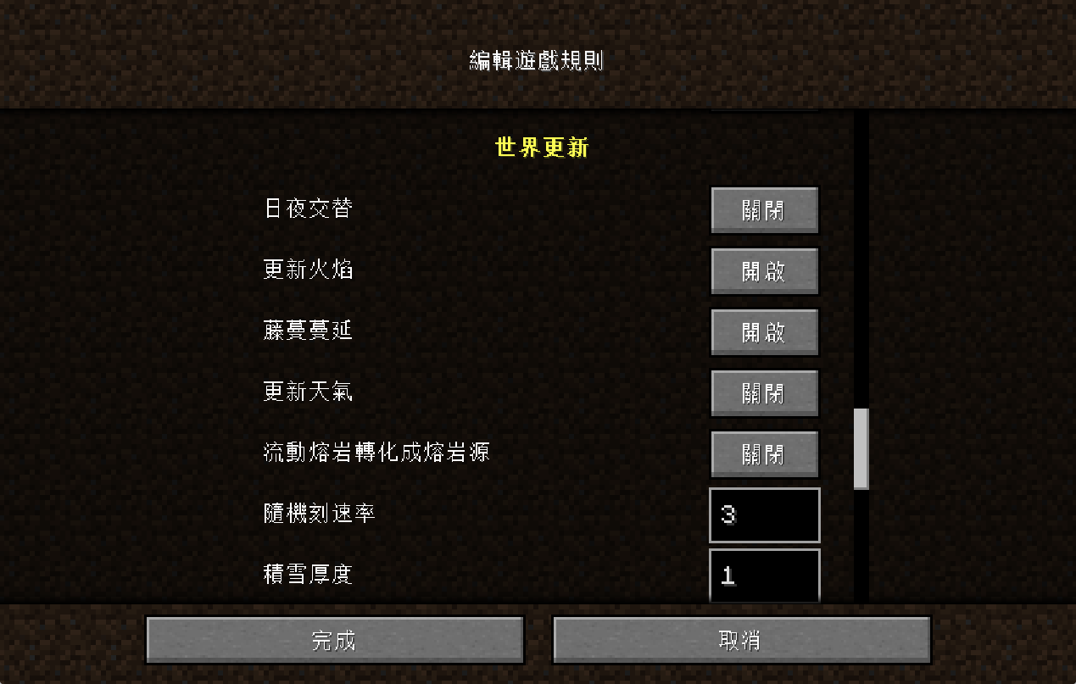

Slide 5
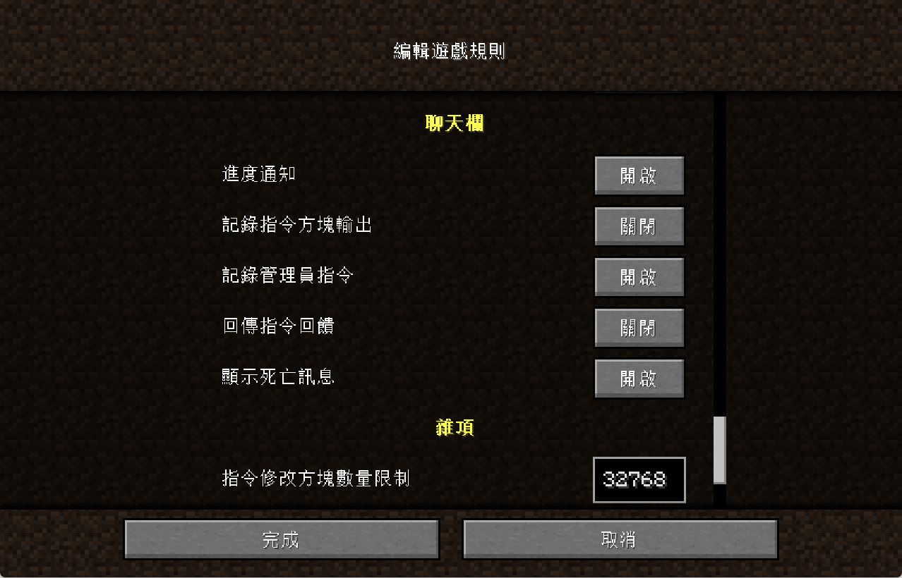

Slide 6
解鎖全部進度
在聊天欄輸入 /advancement grant @s everything。

Slide 7
防止生物生成
在聊天欄輸入 /give @s minecraft:command_block，以取得指令方塊。
在重生區域放置該指令方塊後，將其指令設為 kill @e[type=!minecraft:player]，且類型設為重複、無條件、永遠啟動。
Notes:
關於重生區域的說明

Slide 8
Basic Minecraft

Slide 9
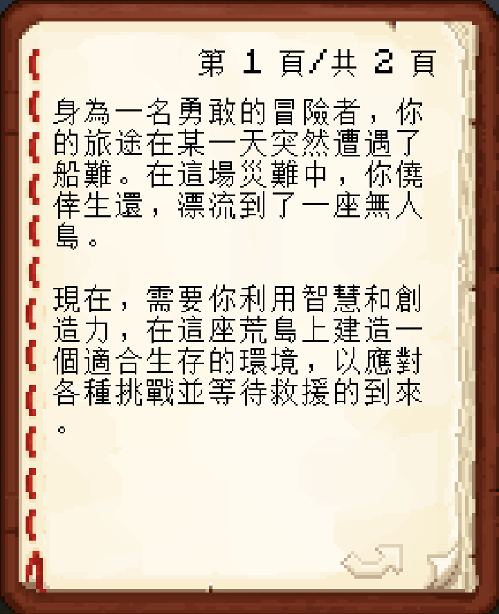
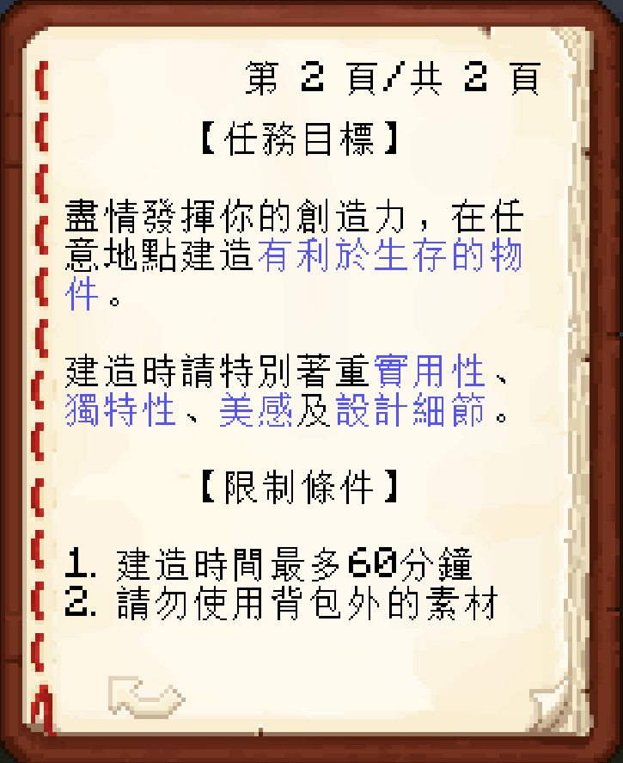
任務說明
使用書和羽毛筆撰寫以下內容，並將其署名為《任務說明》。
Notes:
關於文字顏色的說明

Slide 10
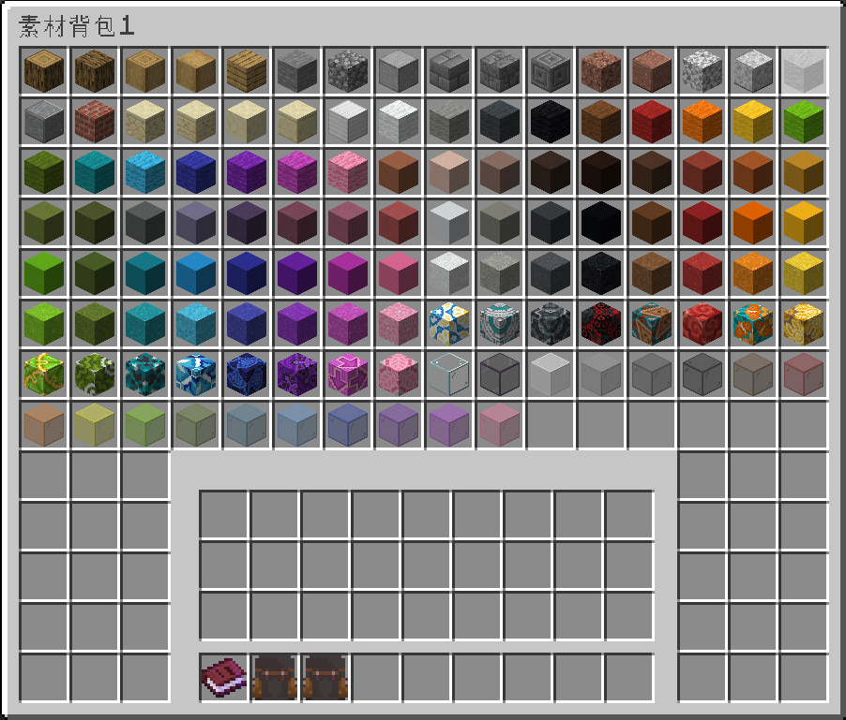
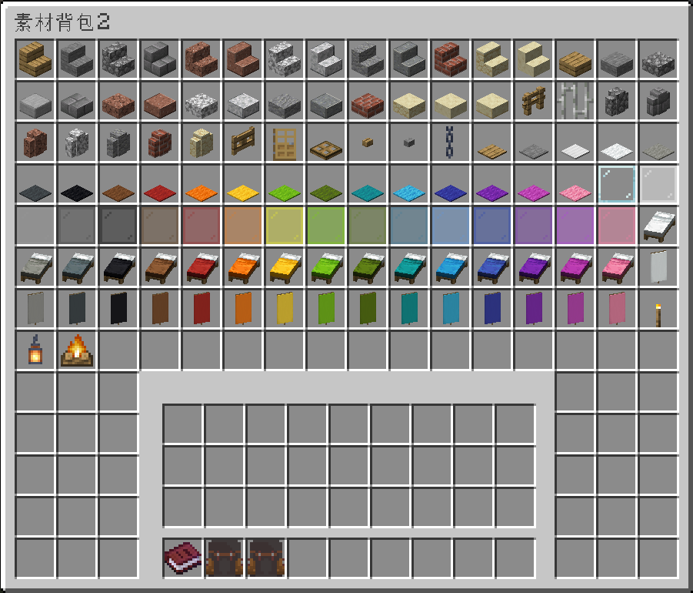
可用素材
使用鐵砧將兩個 Ultimate Backpack 分別命名為「素材背包1」和「素材背包2」，並裝入以下建造素材。

Slide 11
Flow-Promoting Minecraft

Slide 12
任務說明
在聊天欄輸入 /scoreboard objectives add stage dummy，以創建用來追蹤任務進度的變數。
在聊天欄輸入 /scoreboard players set @s stage 0，將任務進度初始化。
在聊天欄輸入 /give @s minecraft:command_block，以取得指令方塊。
在任意地點放置該指令方塊後，將備註的生成指令複製到指令欄，且類型設為脈衝、無條件、永遠啟動，以取得任務說明。
破壞該指令方塊。
Notes:
/give @p written_book{pages:['{"text":"\\u8eab\\u70ba\\u4e00\\u540d\\u52c7\\u6562\\u7684\\u5192\\u96aa\\u8005\\uff0c\\u4f60\\u7684\\u65c5\\u9014\\u5728\\u67d0\\u4e00\\u5929\\u7a81\\u7136\\u906d\\u9047\\u4e86\\u8239\\u96e3\\u3002\\u5728\\u9019\\u5834\\u707d\\u96e3\\u4e2d\\uff0c\\u4f60\\u50e5\\u5016\\u751f\\u9084\\uff0c\\u6f02\\u6d41\\u5230\\u4e86\\u4e00\\u5ea7\\u7121\\u4eba\\u5cf6\\u3002\\n\\n\\u73fe\\u5728\\uff0c\\u9700\\u8981\\u4f60\\u5229\\u7528\\u667a\\u6167\\u548c\\u5275\\u9020\\u529b\\uff0c\\u5728\\u9019\\u5ea7\\u8352\\u5cf6\\u4e0a\\u5efa\\u9020\\u4e00\\u500b\\u907f\\u96e3\\u5c0f\\u5c4b\\uff0c\\u4ee5\\u61c9\\u5c0d\\u5404\\u7a2e\\u6311\\u6230\\u4e26\\u5c55\\u958b\\u771f\\u6b63\\u7684\\u751f\\u5b58\\u5192\\u96aa\\u3002\\u9019\\u500b\\u5c0f\\u5c4b\\u5c07\\u6210\\u70ba\\u5e87\\u8b77\\u6240\\uff0c\\u8b93\\u4f60\\u80fd\\u5920\\u751f\\u5b58\\u4e0b\\u53bb\\uff0c\\u540c\\u6642\\u7b49\\u5f85\\u6551\\u63f4\\u7684\\u5230\\u4f86\\u3002"}','{"text":" \\u3010\\u4efb\\u52d9\\u8aaa\\u660e\\u3011\\n\\n\\u5728\\u9019\\u9805\\u4efb\\u52d9\\u4e2d\\uff0c\\u4f60\\u5c07\\u4f9d\\u5e8f\\u5b8c\\u6210\\u4e09\\u500b\\u8207\\u907f\\u96e3\\u5c0f\\u5c4b\\u76f8\\u95dc\\u7684\\u5efa\\u9020\\u76ee\\u6a19\\u3002\\n\\n\\u6bcf\\u9054\\u6210\\u4e00\\u500b\\u76ee\\u6a19\\uff0c\\u4f60\\u4fbf\\u53ef\\u89e3\\u9396\\u4e0b\\u4e00\\u500b\\u76ee\\u6a19\\uff0c\\u540c\\u6642\\u7372\\u5f97\\u66f4\\u591a\\u7684\\u5efa\\u9020\\u7d20\\u6750\\u3002\\n\\n\\u7531\\u65bc\\u5efa\\u9020\\u76ee\\u6a19\\u7684\\u96e3\\u5ea6\\u6703\\u9010\\u6f38\\u4e0a\\u5347\\uff0c\\u4e14\\u6b64\\u4efb\\u52d9\\u6709\\u6642\\u9593\\u9650\\u5236\\uff0c\\u8acb\\u907f\\u514d\\u5728\\u524d\\u9762\\u7684\\u76ee\\u6a19\\u82b1\\u8cbb\\u904e\\u591a\\u7684\\u6642\\u9593\\u3002"}','["",{"text":" \\u0020 \\u0020 \\u0020 \\u3010\\u9650\\u5236\\u689d\\u4ef6\\u3011\\n\\n1. \\u5efa\\u9020\\u6642\\u9593\\u6700\\u591a60\\u5206\\u9418\\n2. \\u8acb\\u52ff\\u4f7f\\u7528\\u80cc\\u5305\\u5916\\u7684\\u7d20\\u6750\\n\\n\\n\\n \\u0020 \\u0020 \\u0020 \\u0020 "},{"text":"\\u958b\\u59cb\\u4efb\\u52d9","underlined":true,"color":"dark_green","clickEvent":{"action":"run_command","value":"/scoreboard players add PoorGraduate stage 1"}}]'],title:"任務說明",author:PoorGraduate}

Slide 13
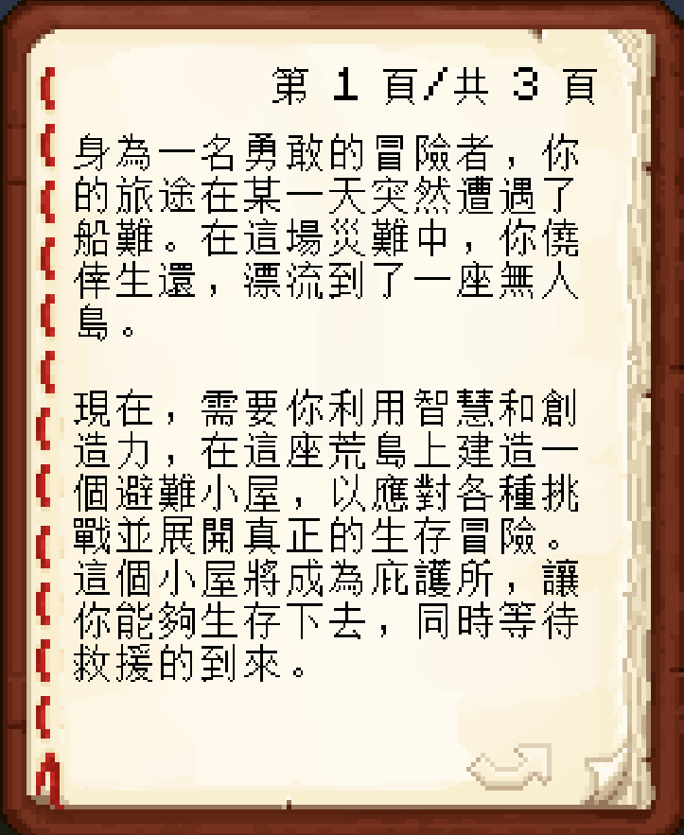
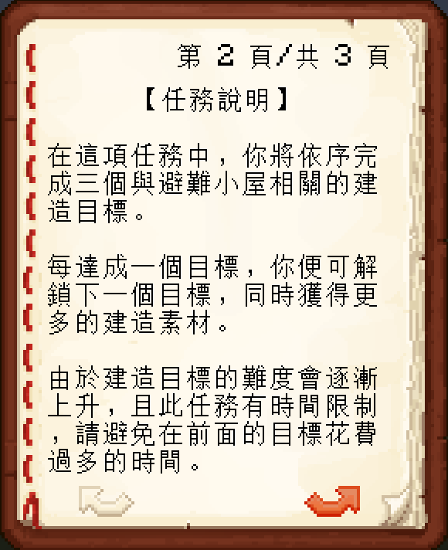
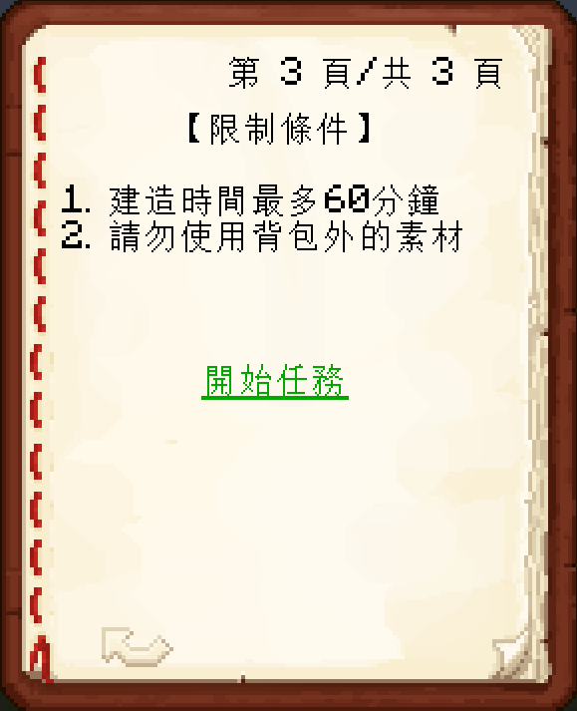

Slide 14
建造目標（1/3）
在聊天欄輸入/give @s minecraft:command_block，以取得指令方塊。
在重生區塊放置該指令方塊後，將其指令設為execute if score PoorGraduate stage matches 1，且類型設為重複、無條件、永遠啟動。
對前述指令方塊按下F3+I，以複製該方塊的詳細資料，將其貼至聊天欄查看方塊座標（xyz）。
在第一個指令方塊後放置第二個指令方塊，將其指令設為setblock x y z minecraft:air，且類型設為連鎖、有條件、永遠啟動。
在第二個指令方塊後放置第三個指令方塊，將其指令設為title @a subtitle {"text":"請注意，物品欄已更新！"}，且類型設為連鎖、有條件、永遠啟動。

Slide 15
建造目標(1/3)（心流）
在第三個指令方塊後放置第四個指令方塊，將其指令設為title @a title {"text":"建造目標(1/3)：床"}，且類型設為連鎖、有條件、永遠啟動。
對備用素材儲物箱按下F3+I，以複製該方塊的詳細資料，將其貼至聊天欄查看方塊座標（xyz）。
在第四個指令方塊後放置第五個指令方塊，將其指令設為item replace entity PoorGraduate hotbar.0 from block x y z container.1，且類型設為連鎖、有條件、永遠啟動。
在第五個指令方塊後放置第六個指令方塊，將其指令設為item replace entity PoorGraduate hotbar.1 from block x y z container.2，且類型設為連鎖、有條件、永遠啟動。

Slide 16
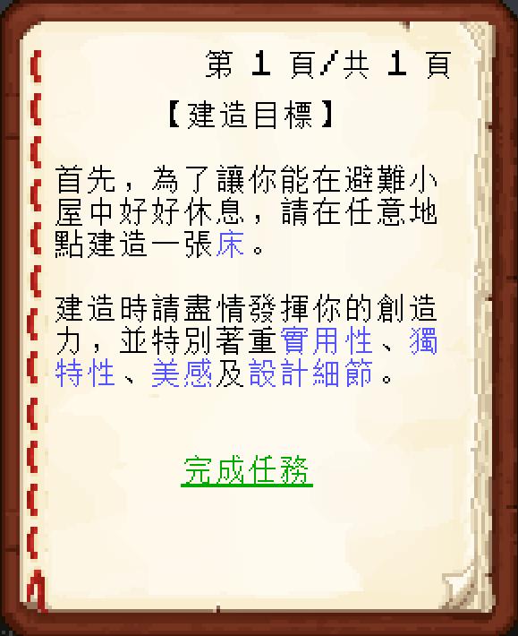
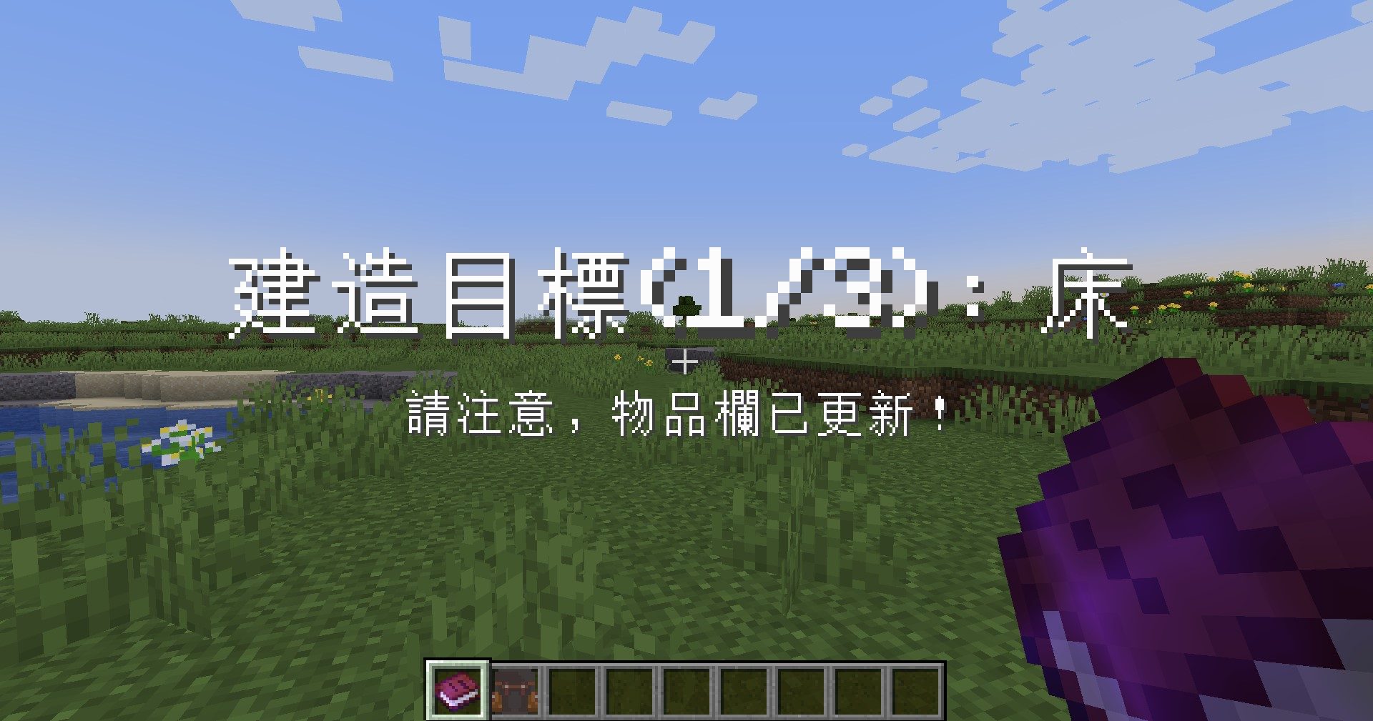
建造目標(1/3)（心流）
在任意地點放置一個指令方塊，將下方的生成指令複製到指令欄，且類型設為脈衝、無條件、永遠啟動，以取得建造目標說明。
破壞該指令方塊，並將建造目標說明放到儲物箱第1格。
Notes:
/give @p written_book{pages:['["",{"text":" \\u3010\\u5efa\\u9020\\u76ee\\u6a19\\u3011\\n\\n\\u9996\\u5148\\uff0c\\u70ba\\u4e86\\u8b93\\u4f60\\u80fd\\u5728\\u907f\\u96e3\\u5c0f\\u5c4b\\u4e2d\\u597d\\u597d\\u4f11\\u606f\\uff0c\\u8acb\\u5728\\u4efb\\u610f\\u5730\\u9ede\\u5efa\\u9020\\u4e00\\u5f35"},{"text":"\\u5e8a","color":"blue"},{"text":"\\u3002\\n\\n\\u5efa\\u9020\\u6642\\u8acb\\u76e1\\u60c5\\u767c\\u63ee\\u4f60\\u7684\\u5275\\u9020\\u529b\\uff0c\\u4e26\\u7279\\u5225\\u8457\\u91cd","color":"reset"},{"text":"\\u5be6\\u7528\\u6027","color":"blue"},{"text":"\\u3001","color":"reset"},{"text":"\\u7368\\u7279\\u6027","color":"blue"},{"text":"\\u3001","color":"reset"},{"text":"\\u7f8e\\u611f","color":"blue"},{"text":"\\u53ca","color":"reset"},{"text":"\\u8a2d\\u8a08\\u7d30\\u7bc0","color":"blue"},{"text":"\\u3002\\n\\n\\n ","color":"reset"},{"text":"\\u5b8c\\u6210\\u4efb\\u52d9","underlined":true,"color":"dark_green","clickEvent":{"action":"run_command","value":"/scoreboard players add PoorGraduate stage 1"}}]'],title:"建造目標(1/3)",author:PoorGraduate}

Slide 17
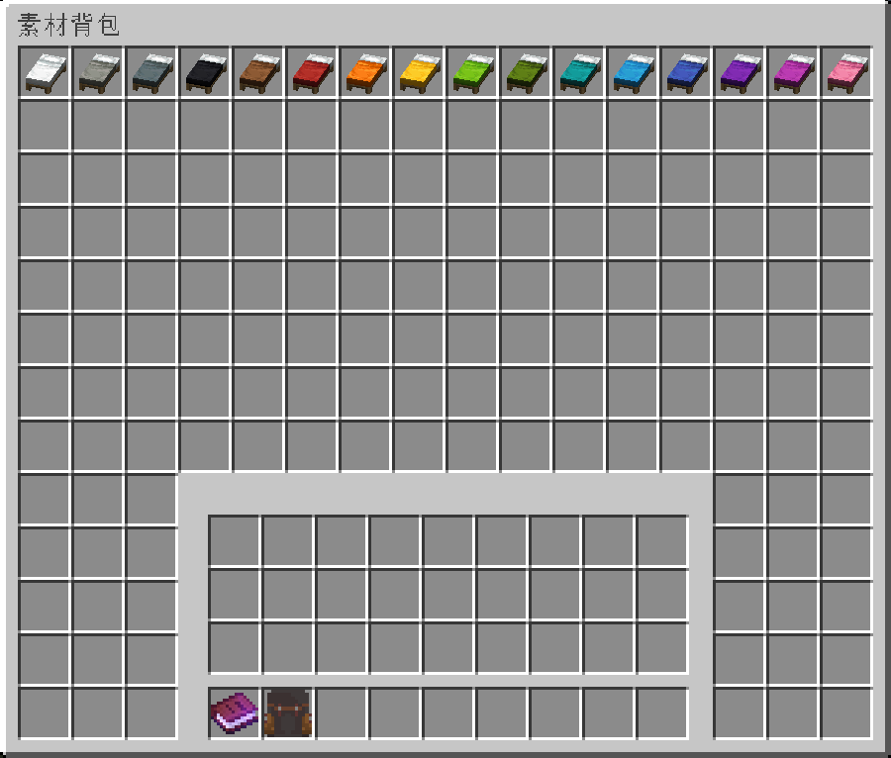
可用素材(1/3)（心流）
使用鐵砧將Ultimate Backpack命名為素材背包。
裝入以下建造素材，並將其放到儲物箱第2格。

Slide 18
建造目標(2/3)（心流）
在聊天欄輸入/give @s minecraft:command_block，以取得指令方塊。
在重生區塊放置該指令方塊後，將其指令設為execute if score PoorGraduate stage matches 2，且類型設為重複、無條件、永遠啟動。
對前述指令方塊按下F3+I，以複製該方塊的詳細資料，將其貼至聊天欄查看方塊座標（xyz）。
在第一個指令方塊後放置第二個指令方塊，將其指令設為setblock x y z minecraft:air，且類型設為連鎖、有條件、永遠啟動。
在第二個指令方塊後放置第三個指令方塊，將其指令設為title @a subtitle {"text":"請注意，物品欄已更新！"}，且類型設為連鎖、有條件、永遠啟動。

Slide 19
建造目標(2/3)（心流）
在第三個指令方塊後放置第四個指令方塊，將其指令設為title @a title {"text":"建造目標(2/3)：房間"}，且類型設為連鎖、有條件、永遠啟動。
對備用素材儲物箱按下F3+I，以複製該方塊的詳細資料，將其貼至聊天欄查看方塊座標（xyz）。
在第四個指令方塊後放置第五個指令方塊，將其指令設為item replace entity PoorGraduate hotbar.0 from block x y z container.3，且類型設為連鎖、有條件、永遠啟動。
在第五個指令方塊後放置第六個指令方塊，將其指令設為item replace entity PoorGraduate hotbar.1 from block x y z container.4，且類型設為連鎖、有條件、永遠啟動。

Slide 20
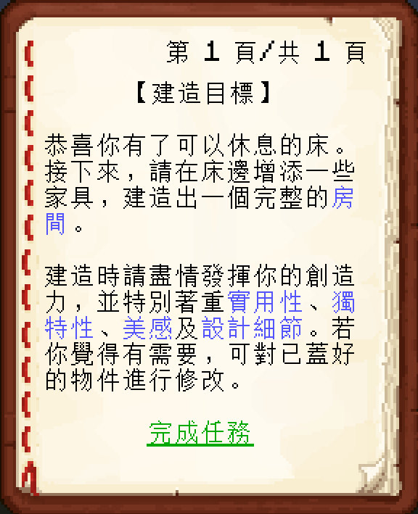
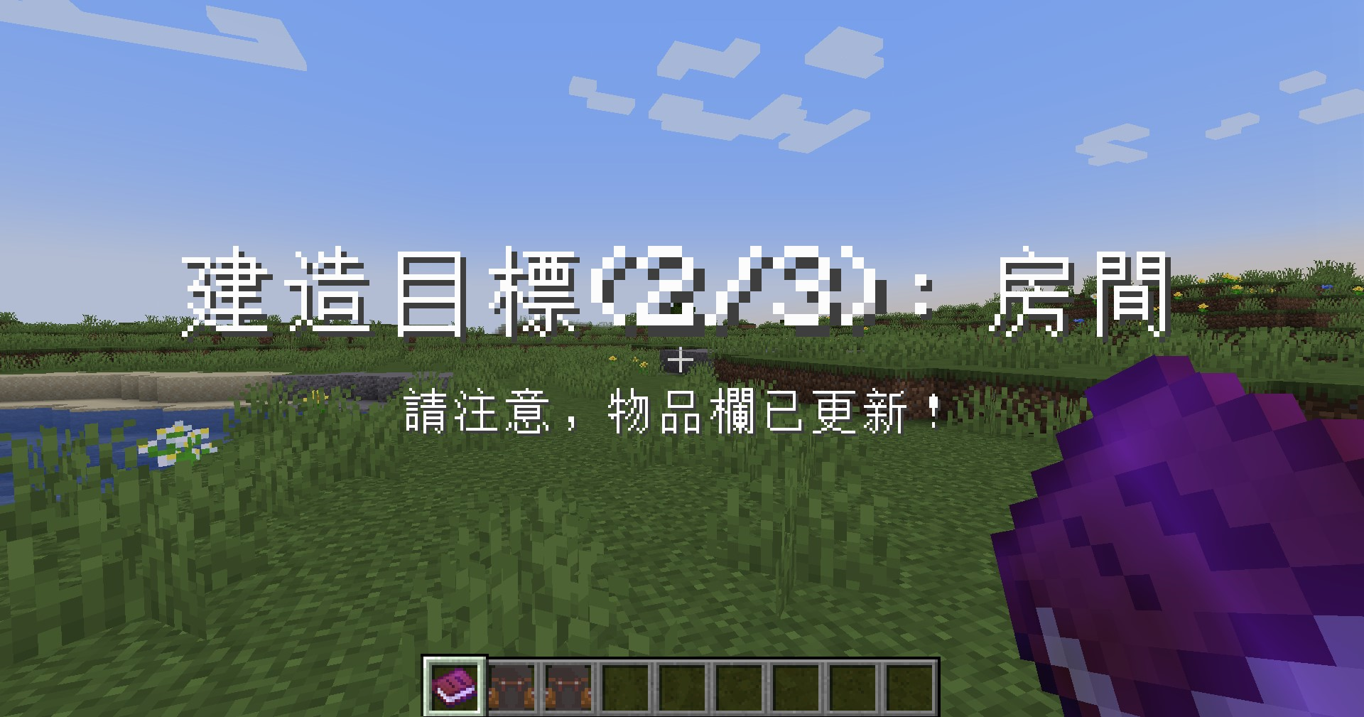
建造目標(2/3)（心流）
在第六個指令方塊後放置第七個指令方塊，將其指令設為item replace entity PoorGraduate hotbar.2 from block x y z container.5，且類型設為連鎖、有條件、永遠啟動。
在任意地點放置一個指令方塊，將下方的生成指令複製到指令欄，且類型設為脈衝、無條件、永遠啟動，以取得建造目標說明。
破壞該指令方塊，並將建造目標說明放到儲物箱第3格。
Notes:
/give @p written_book{pages:['["",{"text":" \\u3010\\u5efa\\u9020\\u76ee\\u6a19\\u3011\\n\\n\\u606d\\u559c\\u4f60\\u6709\\u4e86\\u53ef\\u4ee5\\u4f11\\u606f\\u7684\\u5e8a\\u3002\\u63a5\\u4e0b\\u4f86\\uff0c\\u8acb\\u5728\\u5e8a\\u908a\\u589e\\u6dfb\\u4e00\\u4e9b\\u5bb6\\u5177\\uff0c\\u5efa\\u9020\\u51fa\\u4e00\\u500b\\u5b8c\\u6574\\u7684"},{"text":"\\u623f\\u9593","color":"blue"},{"text":"\\u3002\\n\\n\\u5efa\\u9020\\u6642\\u8acb\\u76e1\\u60c5\\u767c\\u63ee\\u4f60\\u7684\\u5275\\u9020\\u529b\\uff0c\\u4e26\\u7279\\u5225\\u8457\\u91cd","color":"reset"},{"text":"\\u5be6\\u7528\\u6027","color":"blue"},{"text":"\\u3001","color":"reset"},{"text":"\\u7368\\u7279\\u6027","color":"blue"},{"text":"\\u3001","color":"reset"},{"text":"\\u7f8e\\u611f","color":"blue"},{"text":"\\u53ca","color":"reset"},{"text":"\\u8a2d\\u8a08\\u7d30\\u7bc0","color":"blue"},{"text":"\\u3002\\u82e5\\u4f60\\u89ba\\u5f97\\u6709\\u9700\\u8981\\uff0c\\u53ef\\u5c0d\\u5df2\\u84cb\\u597d\\u7684\\u7269\\u4ef6\\u9032\\u884c\\u4fee\\u6539\\u3002\\n\\n ","color":"reset"},{"text":"\\u5b8c\\u6210\\u4efb\\u52d9","underlined":true,"color":"dark_green","clickEvent":{"action":"run_command","value":"/scoreboard players add PoorGraduate stage 1"}}]'],title:"建造目標(2/3)",author:PoorGraduate}

Slide 21
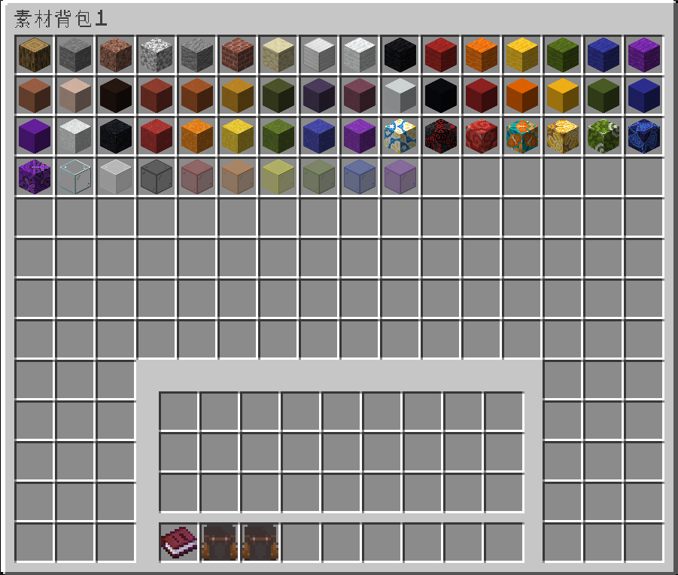
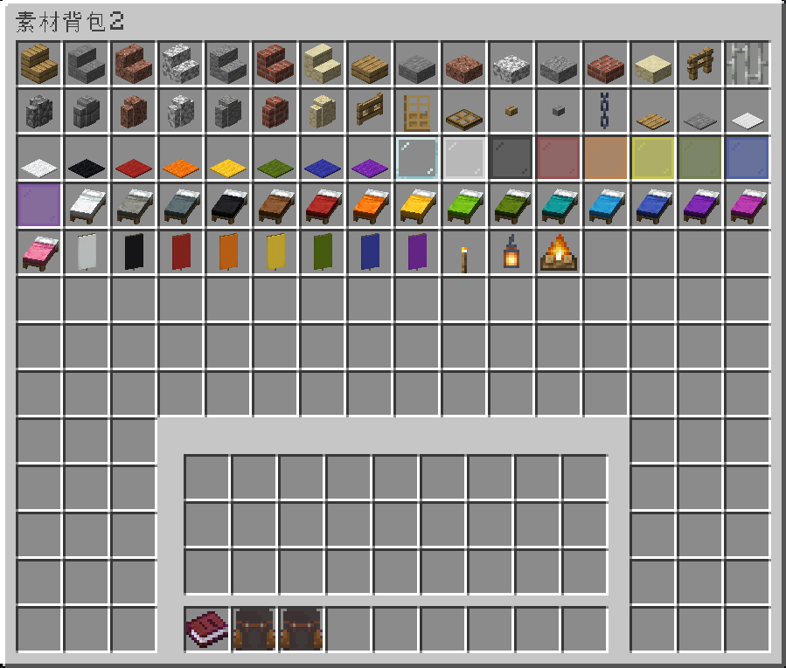
可用素材(2/3)（心流）
使用鐵砧將兩個Ultimate Backpack分別命名為素材背包1和素材背包2。
分別裝入以下建造素材，並將其放到儲物箱第4和第5格。

Slide 22
建造目標(3/3)（心流）
在聊天欄輸入/give @s minecraft:command_block，以取得指令方塊。
在重生區塊放置該指令方塊後，將其指令設為execute if score PoorGraduate stage matches 3，且類型設為重複、無條件、永遠啟動。
對前述指令方塊按下F3+I，以複製該方塊的詳細資料，將其貼至聊天欄查看方塊座標（xyz）。
在第一個指令方塊後放置第二個指令方塊，將其指令設為setblock x y z minecraft:air，且類型設為連鎖、有條件、永遠啟動。
在第二個指令方塊後放置第三個指令方塊，將其指令設為title @a subtitle {"text":"請注意，物品欄已更新！"}，且類型設為連鎖、有條件、永遠啟動。

Slide 23
建造目標(3/3)（心流）
在第三個指令方塊後放置第四個指令方塊，將其指令設為title @a title {"text":"建造目標(3/3)：避難小屋"}，且類型設為連鎖、有條件、永遠啟動。
對備用素材儲物箱按下F3+I，以複製該方塊的詳細資料，將其貼至聊天欄查看方塊座標（xyz）。
在第四個指令方塊後放置第五個指令方塊，將其指令設為item replace entity PoorGraduate hotbar.0 from block x y z container.6，且類型設為連鎖、有條件、永遠啟動。
在第五個指令方塊後放置第六個指令方塊，將其指令設為item replace entity PoorGraduate hotbar.1 from block x y z container.7，且類型設為連鎖、有條件、永遠啟動。

Slide 24
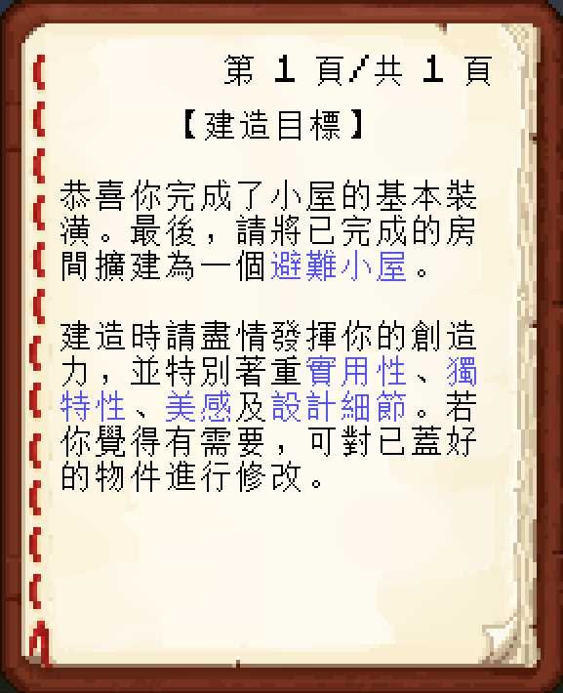
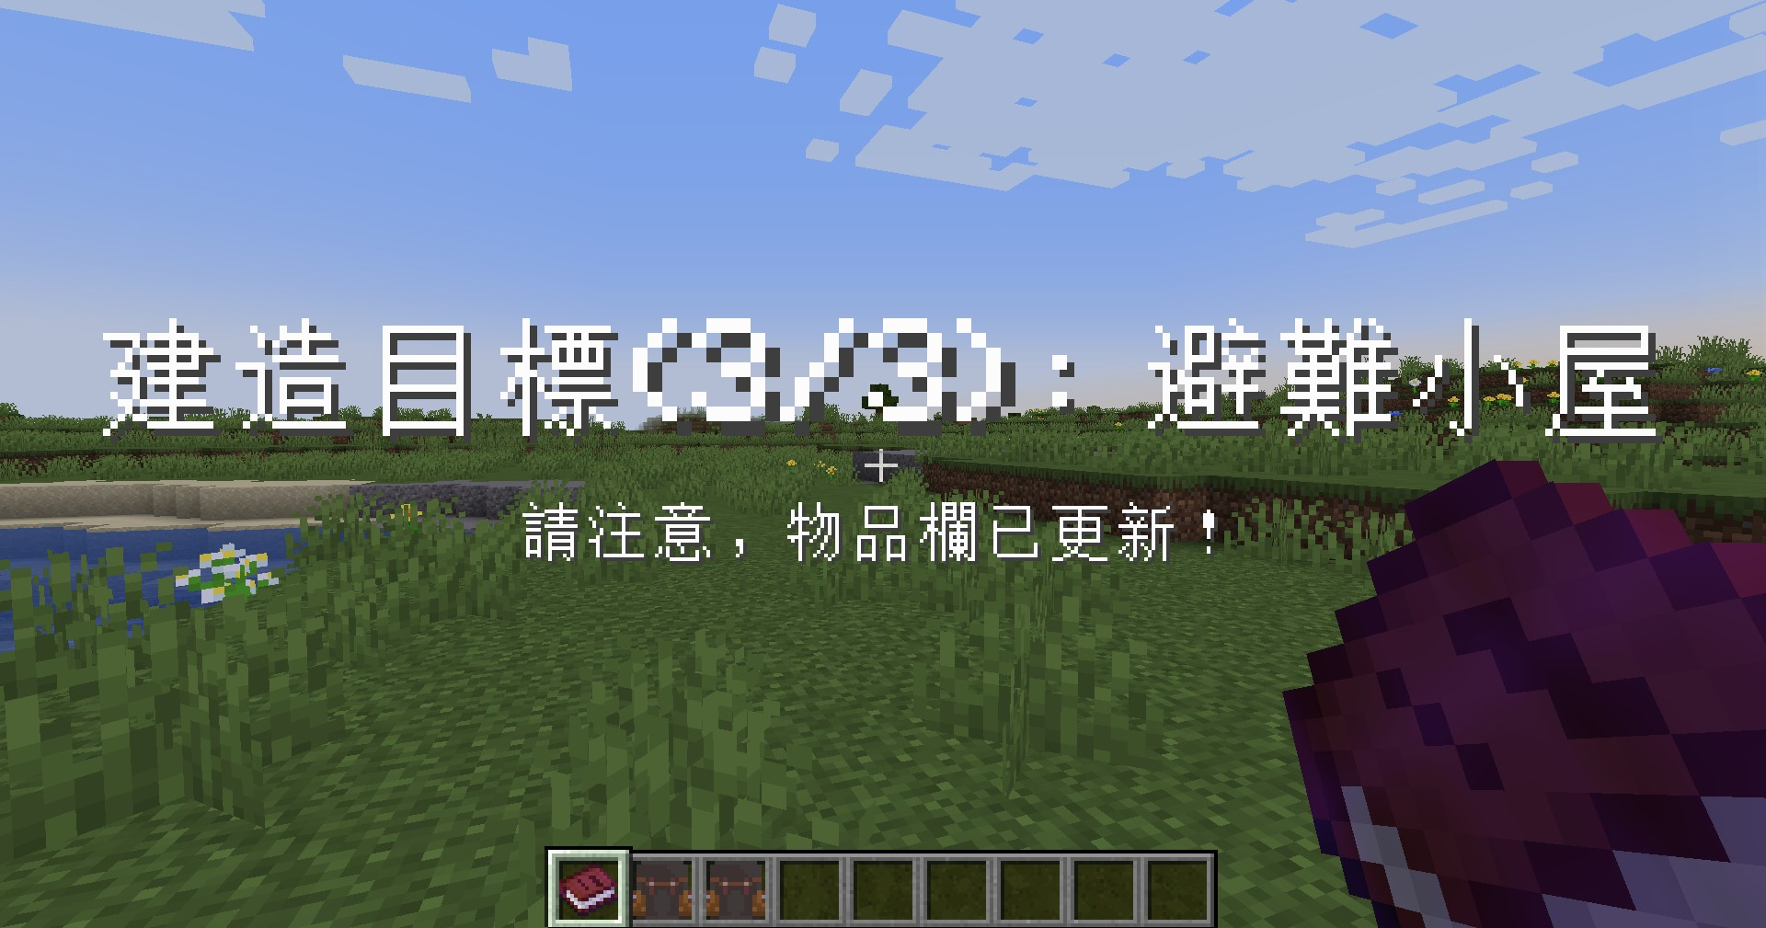
建造目標(3/3)（心流）
在第六個指令方塊後放置第七個指令方塊，將其指令設為item replace entity PoorGraduate hotbar.2 from block x y z container.8，且類型設為連鎖、有條件、永遠啟動。
在任意地點放置一個指令方塊，將下方的生成指令複製到指令欄，且類型設為脈衝、無條件、永遠啟動，以取得建造目標說明。
破壞該指令方塊，並將建造目標說明放到儲物箱第6格。

Slide 25
可用素材(3/3)（心流）
使用鐵砧將兩個Ultimate Backpack分別命名為素材背包1和素材背包2。
分別裝入以下建造素材，並將其放到儲物箱第7和第8格。

Slide 26
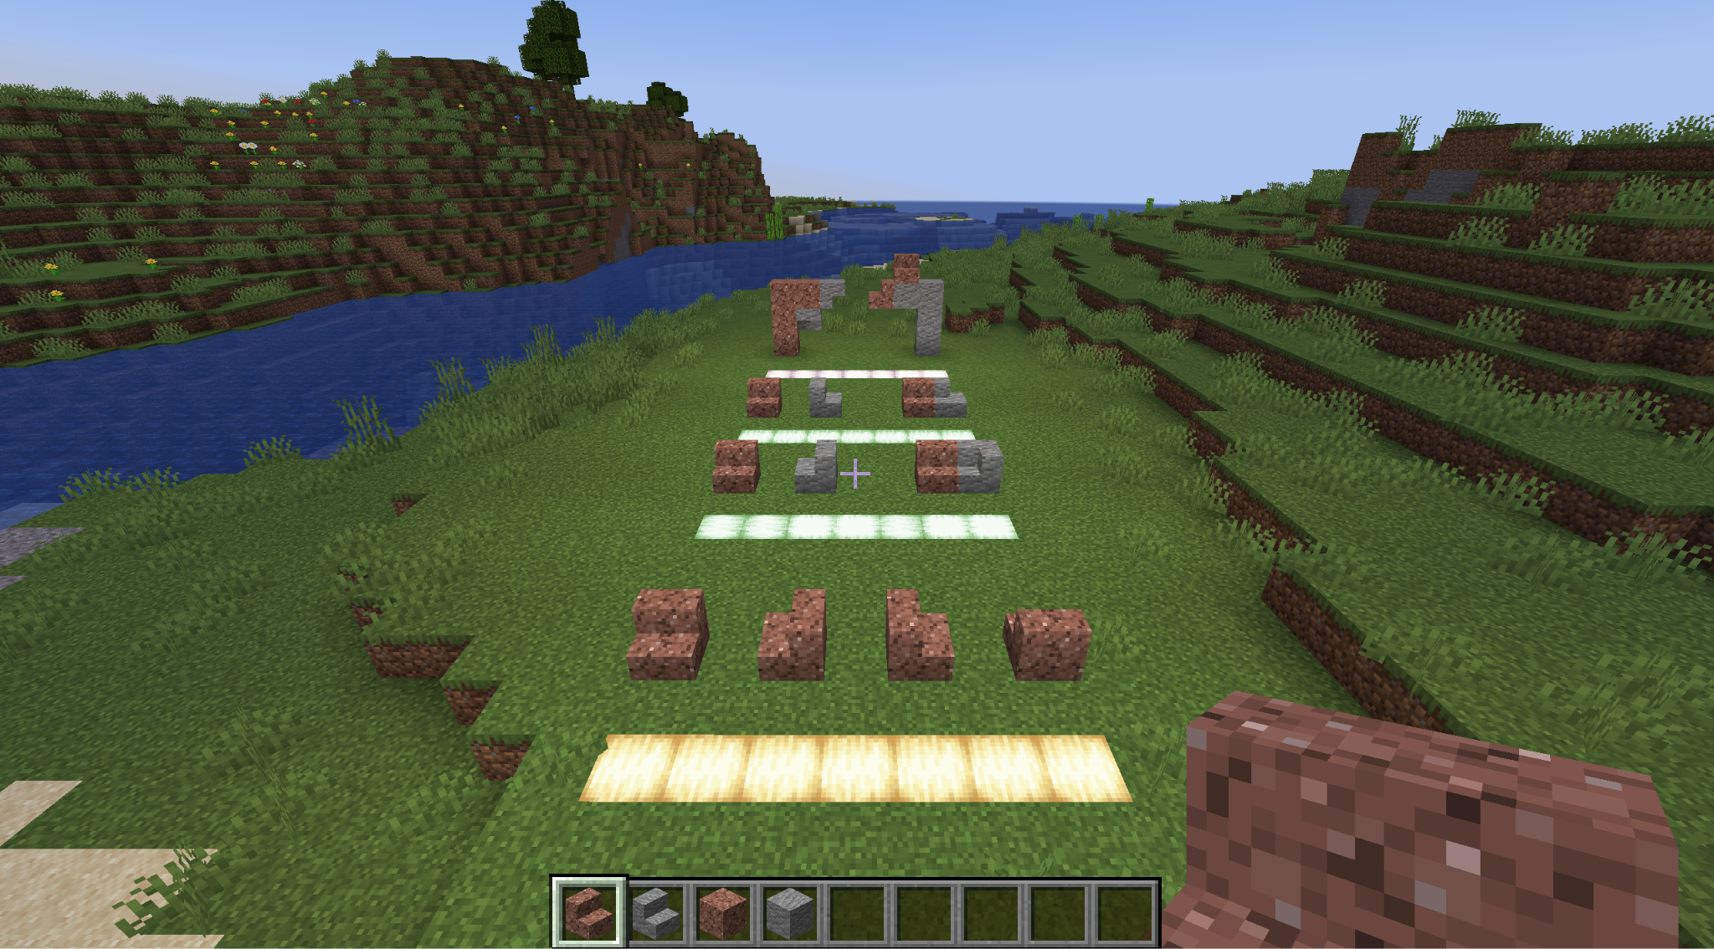

Slide 27
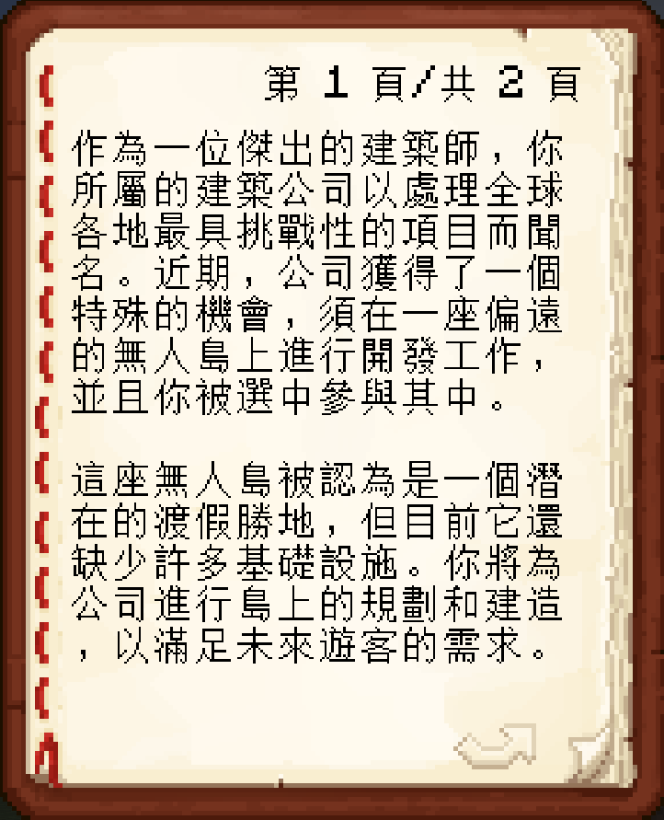
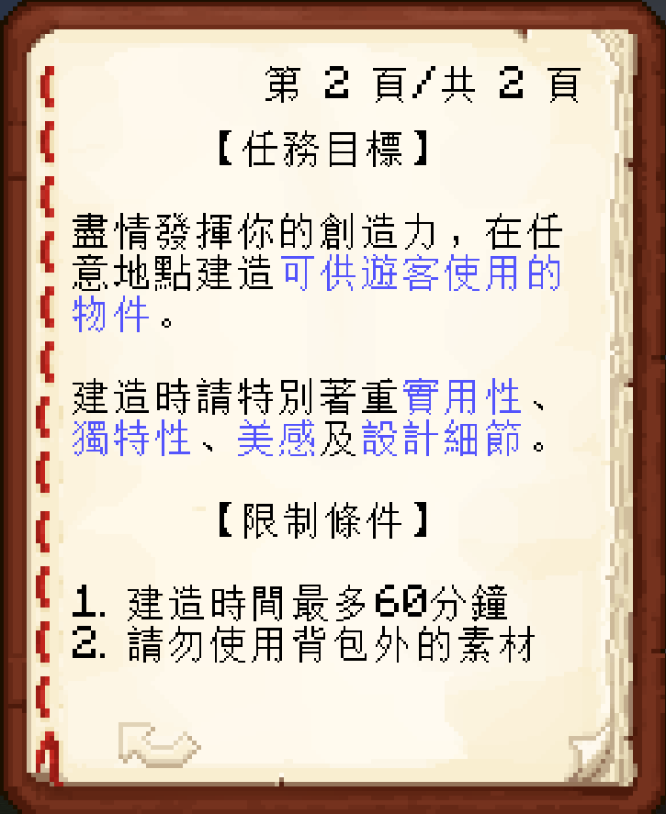
任務範本（原始）

Slide 28
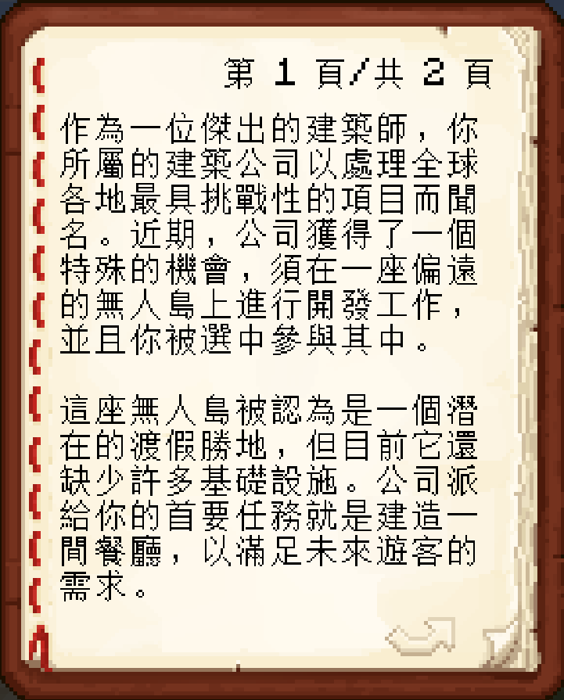
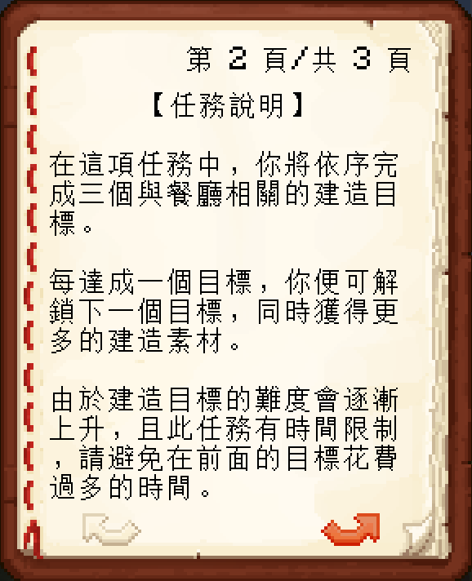

任務範本（心流）
Notes:
/give @p written_book{pages:['{"text":"\\u4f5c\\u70ba\\u4e00\\u4f4d\\u5091\\u51fa\\u7684\\u5efa\\u7bc9\\u5e2b\\uff0c\\u4f60\\u6240\\u5c6c\\u7684\\u5efa\\u7bc9\\u516c\\u53f8\\u4ee5\\u8655\\u7406\\u5168\\u7403\\u5404\\u5730\\u6700\\u5177\\u6311\\u6230\\u6027\\u7684\\u9805\\u76ee\\u800c\\u805e\\u540d\\u3002\\u8fd1\\u671f\\uff0c\\u516c\\u53f8\\u7372\\u5f97\\u4e86\\u4e00\\u500b\\u7279\\u6b8a\\u7684\\u6a5f\\u6703\\uff0c\\u9808\\u5728\\u4e00\\u5ea7\\u504f\\u9060\\u7684\\u7121\\u4eba\\u5cf6\\u4e0a\\u9032\\u884c\\u958b\\u767c\\u5de5\\u4f5c\\uff0c\\u4e26\\u4e14\\u4f60\\u88ab\\u9078\\u4e2d\\u53c3\\u8207\\u5176\\u4e2d\\u3002\\n\\n\\u9019\\u5ea7\\u7121\\u4eba\\u5cf6\\u88ab\\u8a8d\\u70ba\\u662f\\u4e00\\u500b\\u6f5b\\u5728\\u7684\\u6e21\\u5047\\u52dd\\u5730\\uff0c\\u4f46\\u76ee\\u524d\\u5b83\\u9084\\u7f3a\\u5c11\\u8a31\\u591a\\u57fa\\u790e\\u8a2d\\u65bd\\u3002\\u516c\\u53f8\\u6d3e\\u7d66\\u4f60\\u7684\\u9996\\u8981\\u4efb\\u52d9\\u5c31\\u662f\\u5efa\\u9020\\u4e00\\u9593\\u9910\\u5ef3\\uff0c\\u4ee5\\u6eff\\u8db3\\u672a\\u4f86\\u904a\\u5ba2\\u7684\\u9700\\u6c42\\u3002"}','{"text":" \\u3010\\u4efb\\u52d9\\u8aaa\\u660e\\u3011\\n\\n\\u5728\\u9019\\u9805\\u4efb\\u52d9\\u4e2d\\uff0c\\u4f60\\u5c07\\u4f9d\\u5e8f\\u5b8c\\u6210\\u4e09\\u500b\\u8207\\u9910\\u5ef3\\u76f8\\u95dc\\u7684\\u5efa\\u9020\\u76ee\\u6a19\\u3002\\n\\n\\u6bcf\\u9054\\u6210\\u4e00\\u500b\\u76ee\\u6a19\\uff0c\\u4f60\\u4fbf\\u53ef\\u89e3\\u9396\\u4e0b\\u4e00\\u500b\\u76ee\\u6a19\\uff0c\\u540c\\u6642\\u7372\\u5f97\\u66f4\\u591a\\u7684\\u5efa\\u9020\\u7d20\\u6750\\u3002\\n\\n\\u7531\\u65bc\\u5efa\\u9020\\u76ee\\u6a19\\u7684\\u96e3\\u5ea6\\u6703\\u9010\\u6f38\\u4e0a\\u5347\\uff0c\\u4e14\\u6b64\\u4efb\\u52d9\\u6709\\u6642\\u9593\\u9650\\u5236\\uff0c\\u8acb\\u907f\\u514d\\u5728\\u524d\\u9762\\u7684\\u76ee\\u6a19\\u82b1\\u8cbb\\u904e\\u591a\\u7684\\u6642\\u9593\\u3002"}','["",{"text":" \\u0020 \\u0020 \\u0020 \\u3010\\u9650\\u5236\\u689d\\u4ef6\\u3011\\n\\n1. \\u5efa\\u9020\\u6642\\u9593\\u6700\\u591a60\\u5206\\u9418\\n2. \\u8acb\\u52ff\\u4f7f\\u7528\\u80cc\\u5305\\u5916\\u7684\\u7d20\\u6750\\n\\n\\n\\n \\u0020 \\u0020 \\u0020 \\u0020 "},{"text":"\\u958b\\u59cb\\u4efb\\u52d9","underlined":true,"color":"dark_green","clickEvent":{"action":"run_command","value":"/scoreboard players add PoorGraduate stage 1"}}]'],title:"任務說明",author:PoorGraduate}

Slide 29
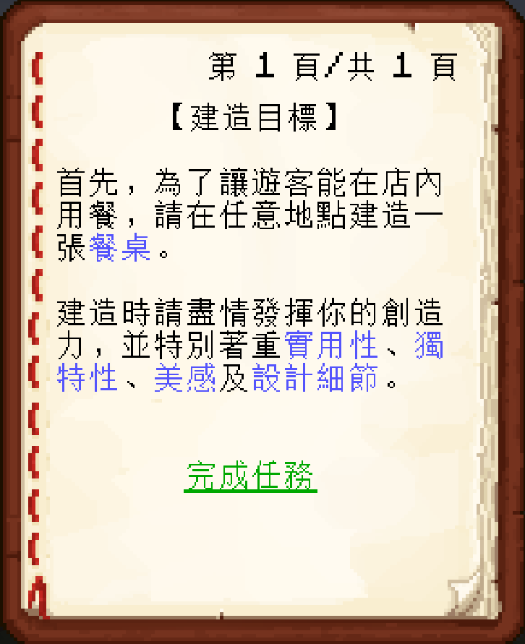
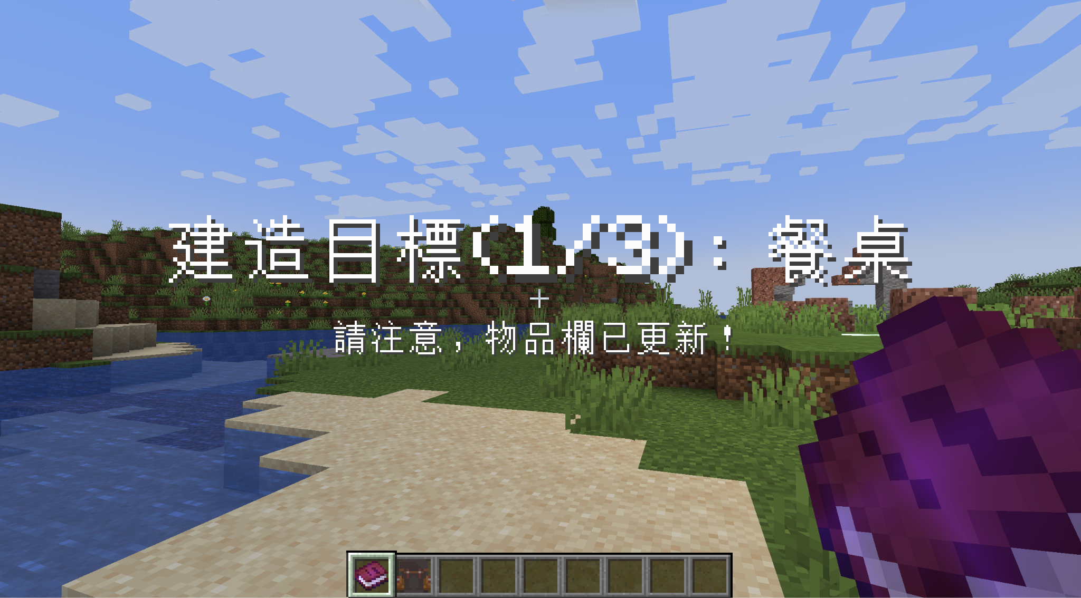
目標範本(1/3)（心流）
Notes:
/give @p written_book{pages:['["",{"text":" \\u3010\\u5efa\\u9020\\u76ee\\u6a19\\u3011\\n\\n\\u9996\\u5148\\uff0c\\u70ba\\u4e86\\u8b93\\u904a\\u5ba2\\u80fd\\u5728\\u5e97\\u5167\\u7528\\u9910\\uff0c\\u8acb\\u5728\\u4efb\\u610f\\u5730\\u9ede\\u5efa\\u9020\\u4e00\\u5f35"},{"text":"\\u9910\\u684c","color":"blue"},{"text":"\\u3002\\n\\n\\u5efa\\u9020\\u6642\\u8acb\\u76e1\\u60c5\\u767c\\u63ee\\u4f60\\u7684\\u5275\\u9020\\u529b\\uff0c\\u4e26\\u7279\\u5225\\u8457\\u91cd","color":"reset"},{"text":"\\u5be6\\u7528\\u6027","color":"blue"},{"text":"\\u3001","color":"reset"},{"text":"\\u7368\\u7279\\u6027","color":"blue"},{"text":"\\u3001","color":"reset"},{"text":"\\u7f8e\\u611f","color":"blue"},{"text":"\\u53ca","color":"reset"},{"text":"\\u8a2d\\u8a08\\u7d30\\u7bc0","color":"blue"},{"text":"\\u3002\\n\\n\\n ","color":"reset"},{"text":"\\u5b8c\\u6210\\u4efb\\u52d9","underlined":true,"color":"dark_green","clickEvent":{"action":"run_command","value":"/scoreboard players add PoorGraduate stage 1"}}]'],title:"建造目標(1/3)",author:PoorGraduate}

Slide 30
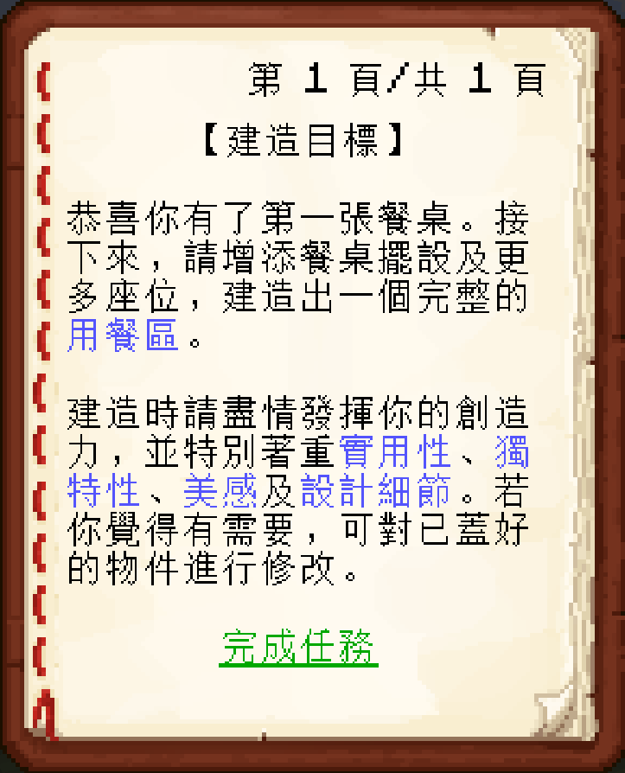
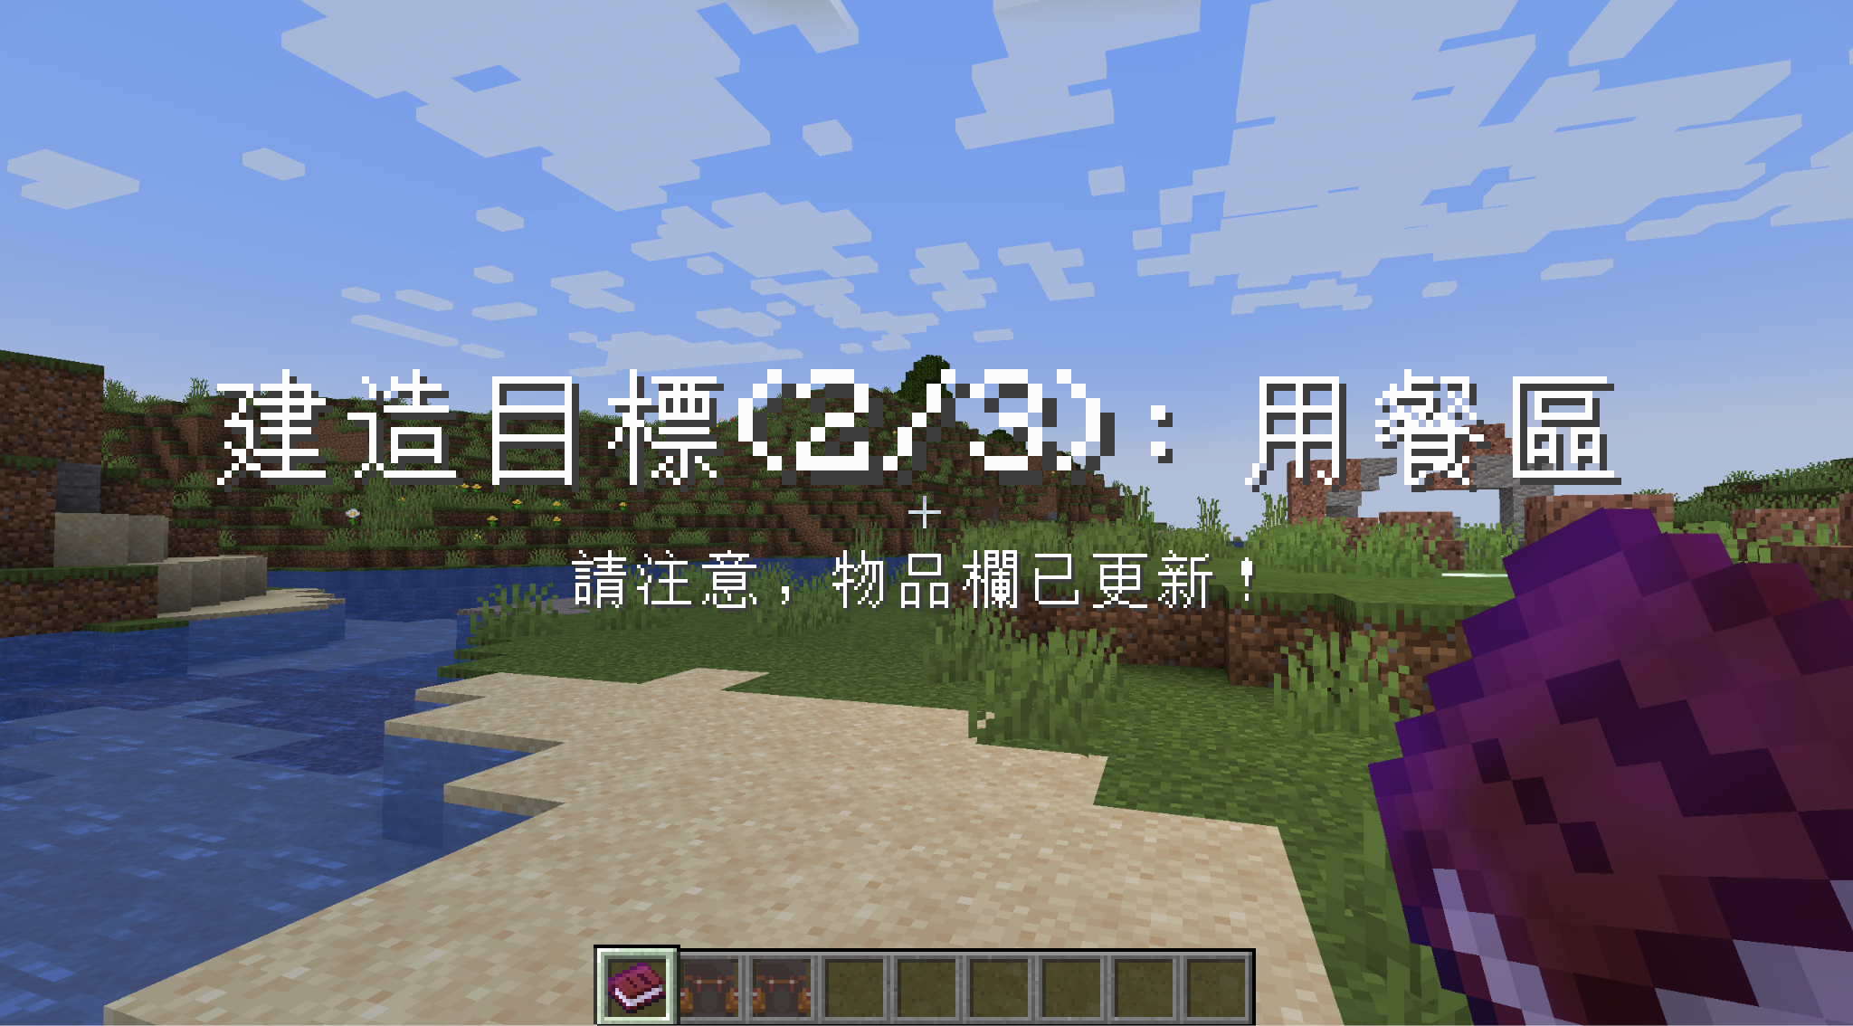
目標範本(2/3)（心流）
Notes:
/give @p written_book{pages:['["",{"text":" \\u3010\\u5efa\\u9020\\u76ee\\u6a19\\u3011\\n\\n\\u606d\\u559c\\u4f60\\u6709\\u4e86\\u7b2c\\u4e00\\u5f35\\u9910\\u684c\\u3002\\u63a5\\u4e0b\\u4f86\\uff0c\\u8acb\\u589e\\u6dfb\\u9910\\u684c\\u64fa\\u8a2d\\u53ca\\u66f4\\u591a\\u5ea7\\u4f4d\\uff0c\\u5efa\\u9020\\u51fa\\u4e00\\u500b\\u5b8c\\u6574\\u7684"},{"text":"\\u7528\\u9910\\u5340","color":"blue"},{"text":"\\u3002\\n\\n\\u5efa\\u9020\\u6642\\u8acb\\u76e1\\u60c5\\u767c\\u63ee\\u4f60\\u7684\\u5275\\u9020\\u529b\\uff0c\\u4e26\\u7279\\u5225\\u8457\\u91cd","color":"reset"},{"text":"\\u5be6\\u7528\\u6027","color":"blue"},{"text":"\\u3001","color":"reset"},{"text":"\\u7368\\u7279\\u6027","color":"blue"},{"text":"\\u3001","color":"reset"},{"text":"\\u7f8e\\u611f","color":"blue"},{"text":"\\u53ca","color":"reset"},{"text":"\\u8a2d\\u8a08\\u7d30\\u7bc0","color":"blue"},{"text":"\\u3002\\u82e5\\u4f60\\u89ba\\u5f97\\u6709\\u9700\\u8981\\uff0c\\u53ef\\u5c0d\\u5df2\\u84cb\\u597d\\u7684\\u7269\\u4ef6\\u9032\\u884c\\u4fee\\u6539\\u3002\\n\\n ","color":"reset"},{"text":"\\u5b8c\\u6210\\u4efb\\u52d9","underlined":true,"color":"dark_green","clickEvent":{"action":"run_command","value":"/scoreboard players add PoorGraduate stage 1"}}]'],title:"建造目標(2/3)",author:PoorGraduate}

Slide 31
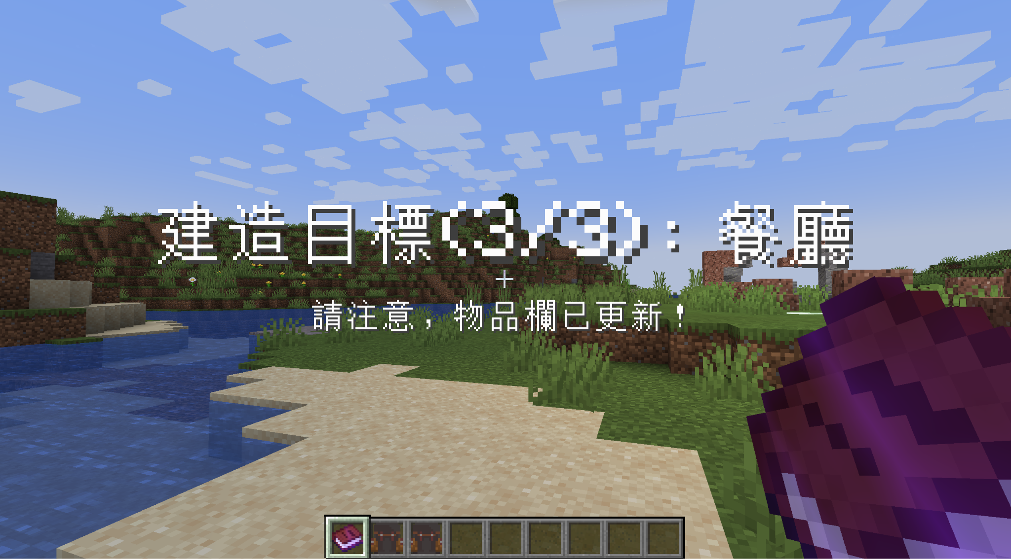
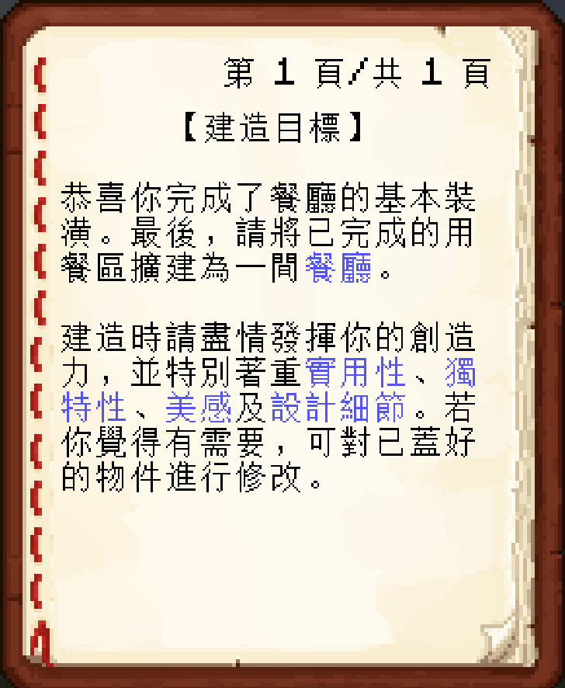
目標範本(3/3)（心流）
Notes:
/give @p written_book{pages:['["",{"text":" \\u3010\\u5efa\\u9020\\u76ee\\u6a19\\u3011\\n\\n\\u606d\\u559c\\u4f60\\u5b8c\\u6210\\u4e86\\u9910\\u5ef3\\u7684\\u57fa\\u672c\\u88dd\\u6f62\\u3002\\u6700\\u5f8c\\uff0c\\u8acb\\u5c07\\u5df2\\u5b8c\\u6210\\u7684\\u7528\\u9910\\u5340\\u64f4\\u5efa\\u70ba\\u4e00\\u9593"},{"text":"\\u9910\\u5ef3","color":"blue"},{"text":"\\u3002\\n\\n\\u5efa\\u9020\\u6642\\u8acb\\u76e1\\u60c5\\u767c\\u63ee\\u4f60\\u7684\\u5275\\u9020\\u529b\\uff0c\\u4e26\\u7279\\u5225\\u8457\\u91cd","color":"reset"},{"text":"\\u5be6\\u7528\\u6027","color":"blue"},{"text":"\\u3001","color":"reset"},{"text":"\\u7368\\u7279\\u6027","color":"blue"},{"text":"\\u3001","color":"reset"},{"text":"\\u7f8e\\u611f","color":"blue"},{"text":"\\u53ca","color":"reset"},{"text":"\\u8a2d\\u8a08\\u7d30\\u7bc0","color":"blue"},{"text":"\\u3002\\u82e5\\u4f60\\u89ba\\u5f97\\u6709\\u9700\\u8981\\uff0c\\u53ef\\u5c0d\\u5df2\\u84cb\\u597d\\u7684\\u7269\\u4ef6\\u9032\\u884c\\u4fee\\u6539\\u3002","color":"reset"}]'],title:"建造目標(3/3)",author:PoorGraduate}

Slide 32
恢復實驗素材
按F3開啟除錯畫面，並記下當前座標（xyz）。
在聊天欄輸入/kill，以回到重生點拿取備用素材。
在聊天欄輸入/teleport x y z，以傳送至原先位置。
Notes:
正式實驗起始位置：-77 64 2563
練習階段起始位置：2067 63 2668

